Slide 1


«Язык – это история народа. Язык – это путь цивилизации и культуры. Поэтому-то изучение и сбережение русского языка является не праздным занятием от нечего делать, но насущной необходимостью» Александр Иванович Куприн

Slide 2


Онлайн-информация

Slide 3

8 сентября - международный день грамотности — один из международных дней, отмечаемых в системе Организации Объединенных Наций. Он был учрежден ЮНЕСКО в 1966 году по рекомендации «Всемирной конференции министров образования по ликвидации неграмотности», состоявшейся в Тегеране в сентябре 1965 года.
Этот день призван активизировать усилия общества по распространению грамотности.

Slide 4
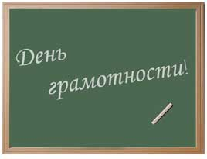
«Проведение Международного дня грамотности дает возможность вновь подтвердить нашу приверженность достижению цели обеспечения того, чтобы все люди умели читать и писать. Добиваясь этого, мы укрепим достоинство людей и продвинем вперед всеобщее дело мира»
Из послания Генерального секретаря ООН Пан Ги Муна по случаю Дня.

Slide 5
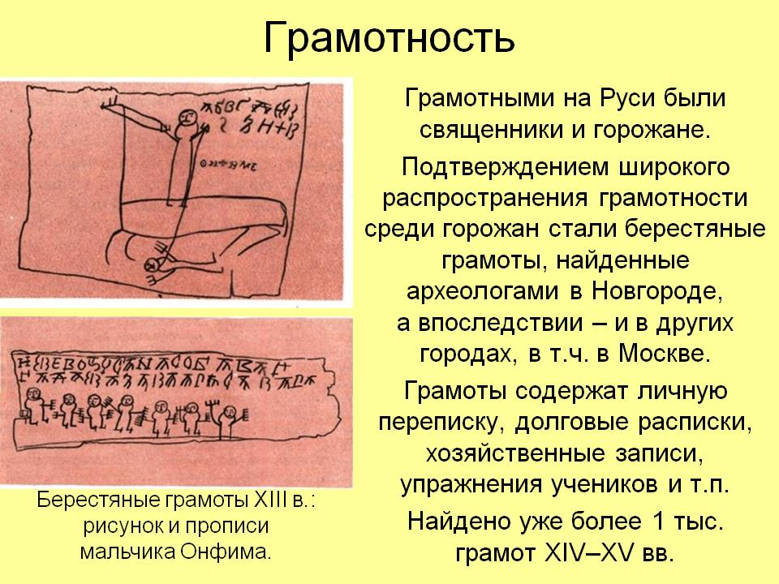

Slide 6

ГРАМОТНОСТЬ - определенная степень владения навыками чтения, письма в соответствии с грамматическими нормами родного языка. (Большой Энциклопедический словарь)
Быть грамотным сегодня - это значит быть образованным, постоянно овладевать все новыми и новыми знаниями, совершенствовать себя как личность, уметь правильно оценивать свой интеллектуальный уровень и достоинства собеседника.

Slide 7

Грамотность — истинный праздник для человечества, которое достигло впечатляющего прогресса в этой области, доведя количество грамотных людей в мире до четырех миллиардов.

Slide 8
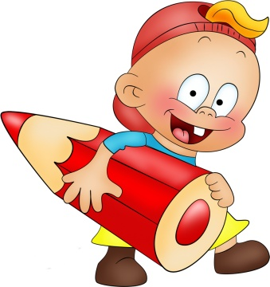
Однако, грамотность для всех — детей, молодежи и взрослых — еще не до конца достигнутая цель. И сегодня Международный день грамотности отмечается во всём мире.

Slide 9

Этот День также позволяет предложить новаторские пути решения существующих проблем, направленные на дальнейшее повышение уровня грамотности в будущем

Slide 10

Проводимый День грамотности заставляет нас задуматься, что мы говорим и как мы говорим.
Особенно это касается молодежи, которая «живёт» на эсэмэсках, в «Контактах», «Одноклассниках» и других социальных сетях. Мы же скоро разучимся разговаривать.

Slide 11
Традиции праздника День грамотности в России имеет интересную традицию. На протяжении уже нескольких лет каждый желающий, давно окончивший обучение, может освежить свои знания путем написания проверочных диктантов, либо пройти тестирование на проверку своих знаний по разным дисциплинам. В городских библиотеках традиционно в этот день проводятся мастер-классы и конференции. Организовываются свободные чтения, конкурсы рисунков, эссе, стихов с вручением дипломов и памятных подарков. Волонтеры посещают дома престарелых, детские больницы, организовывая обучающие курсы, чтение классиков вслух, небольшие постановки.

Slide 12
Интересные факты
В 1989 году в Республике Корея была учреждена награда короля Сечжона за работу в этой области. Лауреатам вручается премия в размере 20 тысяч долларов США.
Мировая статистика показала, что больший процент неграмотных (37% взрослых) проживает в Индии.
Перепись населения 2010 г. показала, что в России основное общее и высшее образование имеют 91% жителей страны, из них 60% с профессиональным образованием. Таким образом, количество неграмотных уменьшилось почти в 2 раза в сравнении с 2002 годом.

Slide 13
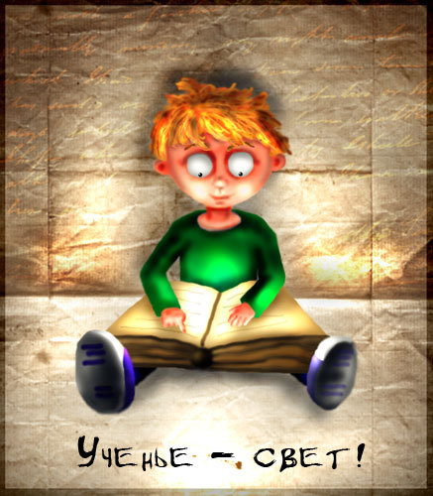
Пословицы и поговорки о важности грамотности
Без грамоты, как в потемках.
Неграмотный – значит некультурный.
Кто грамоте горазд, тому не пропасть.
Грамоте учиться всегда (вперед) пригодится.
Не пером пишут, умом.
Не тот грамотен, кто читать умеет, а тот, кто слушает да разумеет.
Грамота - второй язык.

Slide 14
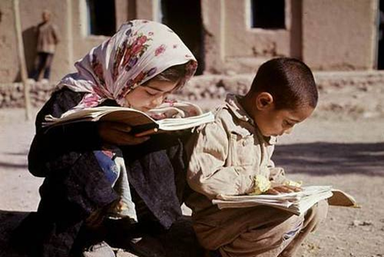
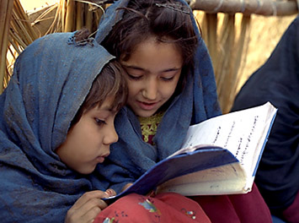
Количество грамотных людей в мире 4 миллиарда.
Более 860 миллионов взрослых остаются неграмотными.
А более 100 миллионов детей не ходят в школу.
Менее 50 стран обеспечивают всеобщий доступ к начальному образованию.
Около 20% взрослого населения мира неграмотны.

Slide 15
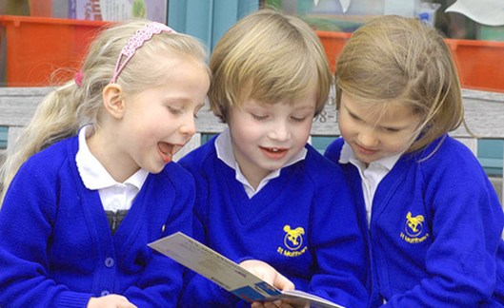
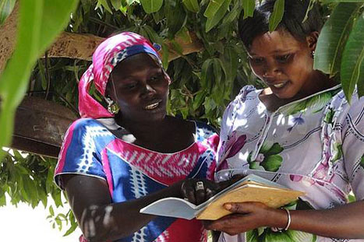
В современном обществе невозможно выжить неграмотным
В России, США и Европе нет полностью неграмотных
Полностью неграмотные проживают в Африке, частично в странах Азии и Латинской Америки

Slide 16

Тем не менее уровень образования в России падает.
В 1991 г. ЮНЕСКО ставила советское высшее образование на 3-е место в мире. К 2007 г. Российская Федерация опустилась в том же рейтинге на 27-е место.

Slide 17
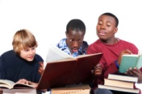
Считается, что грамотность «врождённое понятие».
Но родиться абсолютно грамотным человек не может! Вместе со способностью грамотно писать и выражать свои мысли у человека выстраиваются принципы грамматической логики.
Грамотным человек не рождается, грамотным человек становится!

Slide 18

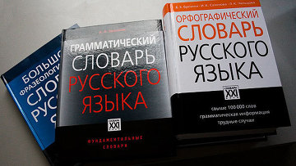
Как стать грамотным?
Нужно почаще заглядывать в словарь, если возникли какие-то
сомнения.
Не обижайтесь, если вам спокойно и вежливо укажут на ошибки в вашем тексте, поправят неправильно произнесенное слово.
Необходимо больше читать! Вместе с грамотностью при чтении повышается и интеллект.

Slide 19
Спасибо за внимание !

